Slide 1
Rastliny
Životné prostredie rastlín

Slide 2
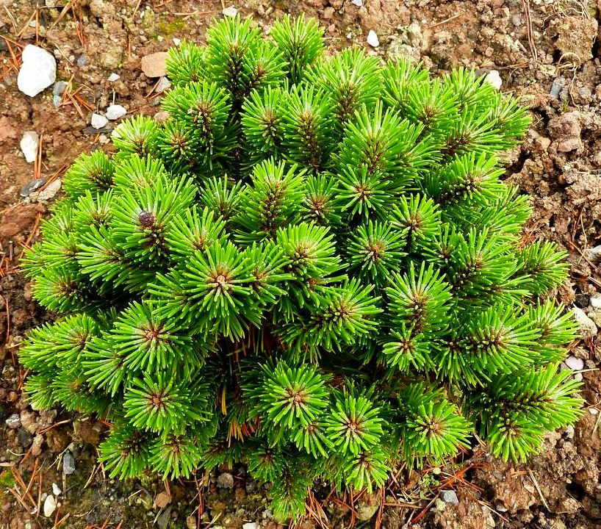
Urči, kde rastú vymenované rastliny:
Borovica horská

Slide 3
Rastie v pohoriach- u nás v Tatrách

Slide 4
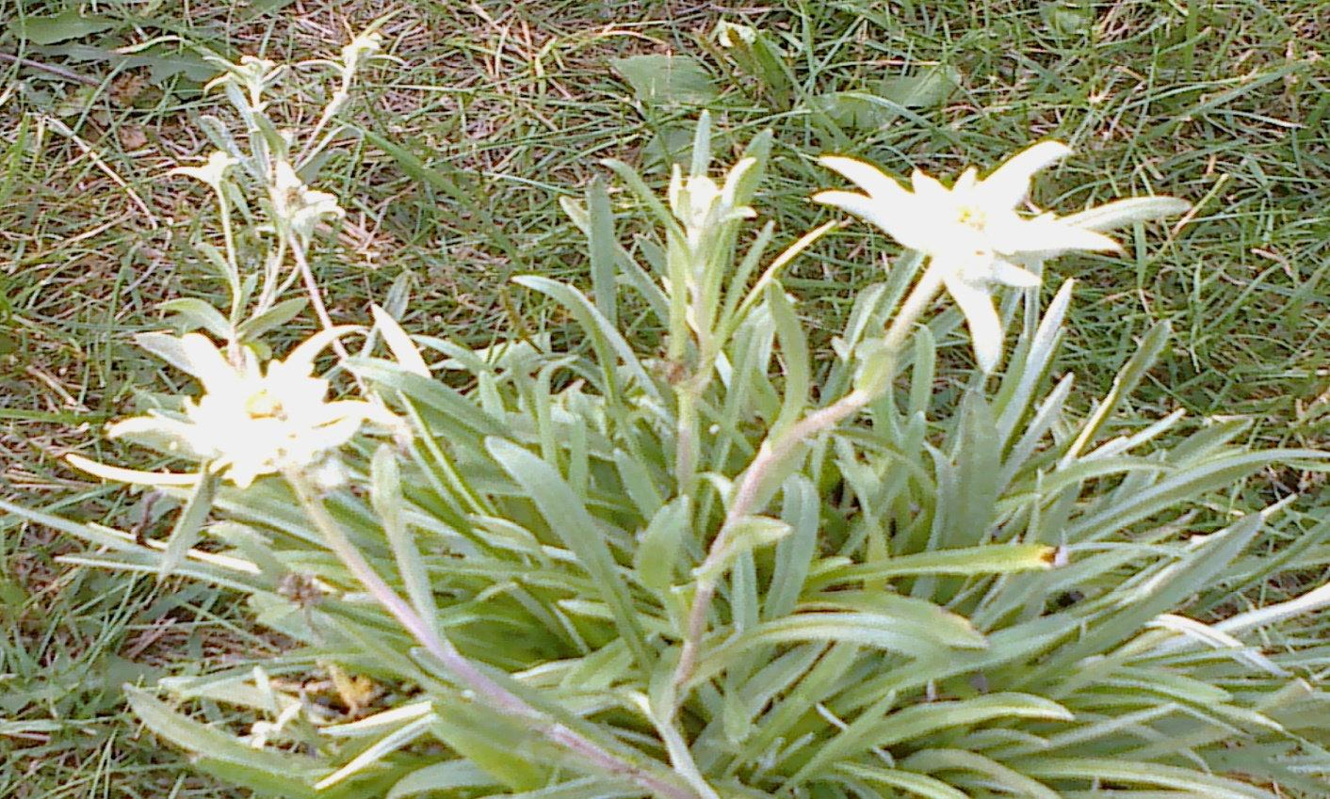
Plesnivec alpínsky

Slide 5
Rastie na vápencových skalných miestach- u nás napríklad vo Vysokých Tatrách, v Slovenskom Raji

Slide 6
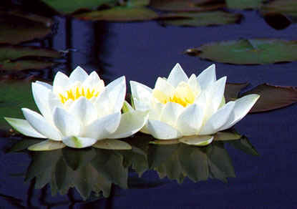
Lekno biele

Slide 7
Je plávajúca rastlina na vodnej hladine- patrí medzi ohrozené rastliny Slovenska

Slide 8
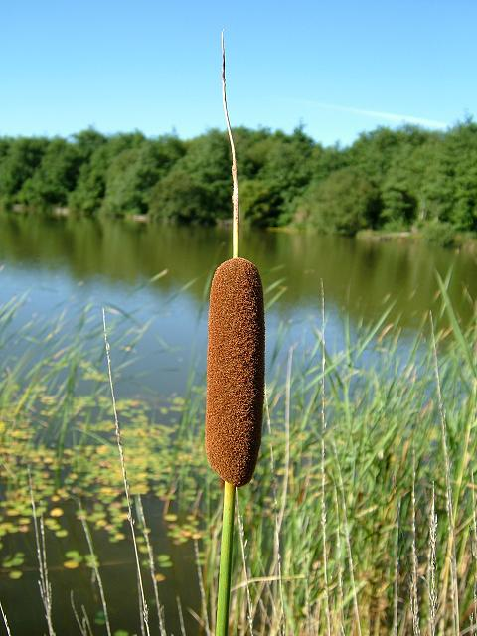
Pálka močiarna

Slide 9
Rastie pri brehoch rybníkov- je rozšírená po celom Slovensku

Slide 10
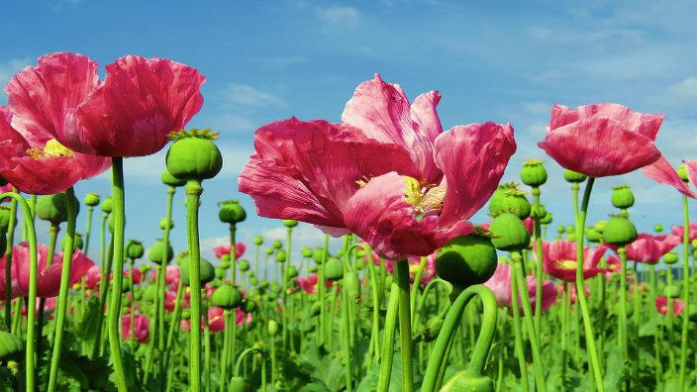
Mak siaty

Slide 11
Pestuje sa prevažne na piesočnato- hlinitej pôde- na poliach- Na Slovensku je rozšírený, pestovanie v EU je kontrolované (ópium)

Slide 12
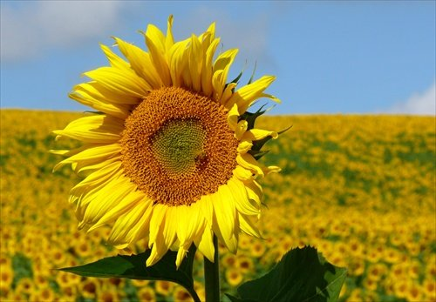
Slnečnica ročná

Slide 13
Pestuje sa na poliach, v záhradách a rastie aj na lúkach

Slide 14
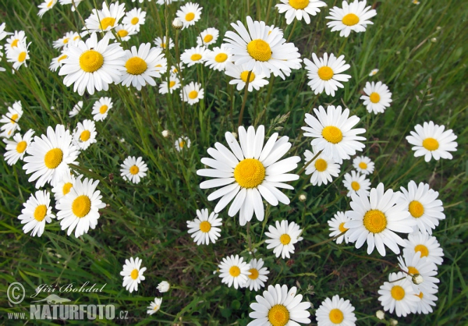
Králik biely

Slide 15
Poznáme ju aj pod názvom margaréta- rastie na lúkach, pastvinách, pri okrajoch ciest, v záhradách- rozšírená po takmer celej Európe

Slide 16
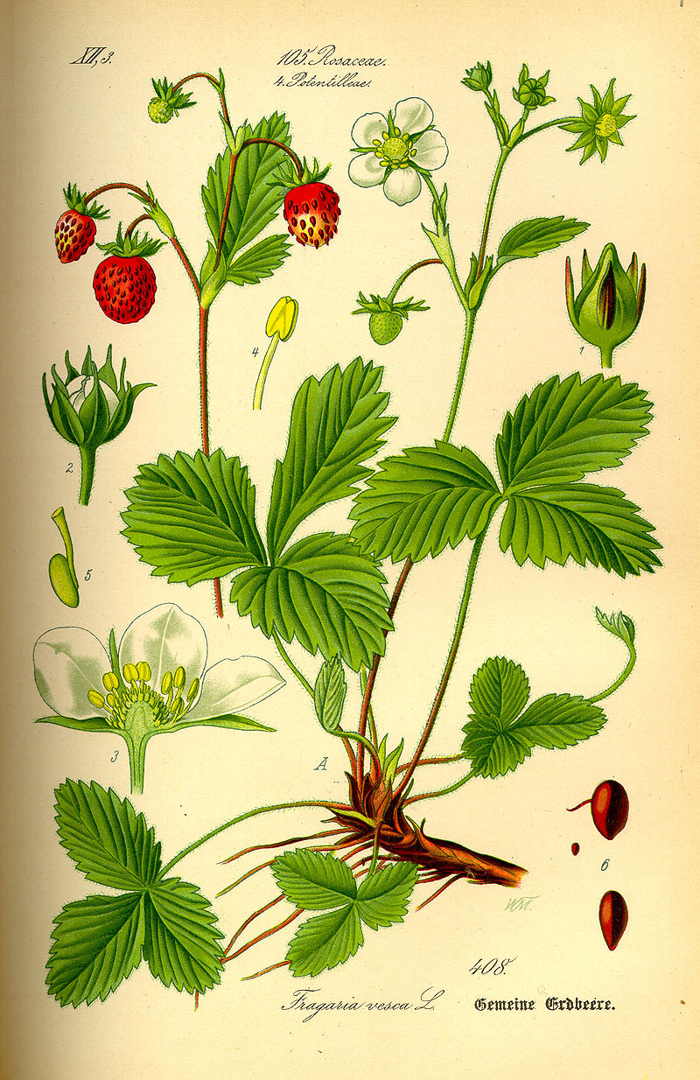
Jahoda obyčajná

Slide 17
Rastie v podraste lesov a hájov, v krovinách, na lúkach, v medziach a rúbaniskách

Slide 18
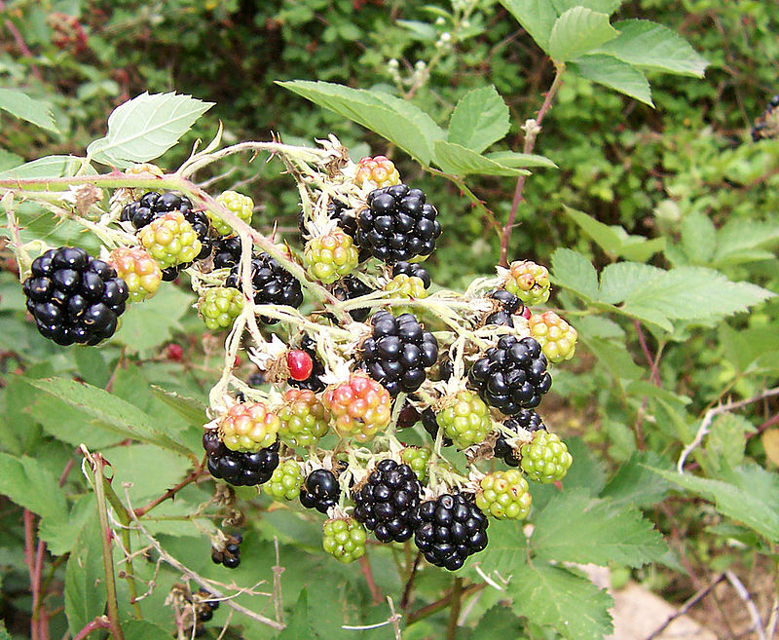
Ostružina černicová

Slide 19
Rastie na skalnatých stranách, v krovinách, húštinách, na rúbaniskách, okrajoch lesov, nekosených lúkach

Slide 20
Sú rastliny živé?
Dokáž to:
Dýcha rastlina? Čím dýcha?
Pokus:
Vlož list do vody, nechaj ho chvíľu vo vode.
Pokus nakresli a zapíš svoje zistenie.

Slide 21
Vieme, že rastliny dýchajú pomocou listov, teda sú živé.
Čím sa ešte vyznačujú?

Slide 22
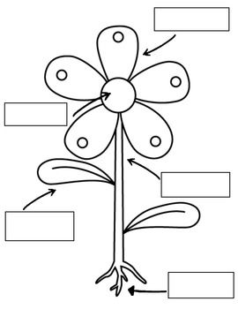
Zopakujme si:
Z čoho sa skladá rastlina:

Slide 23
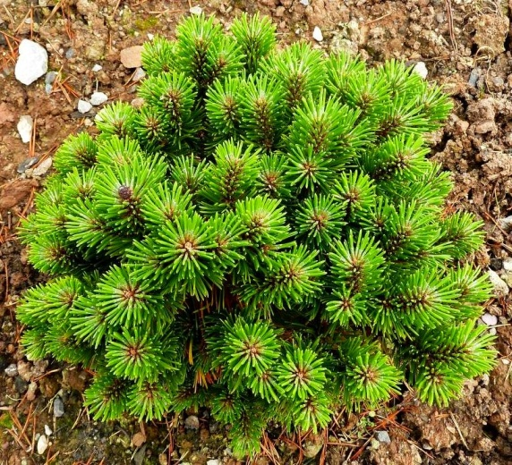
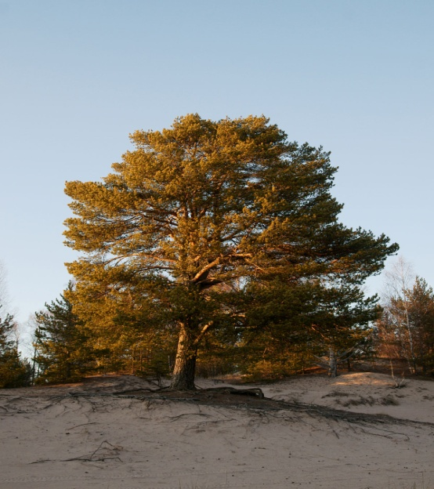
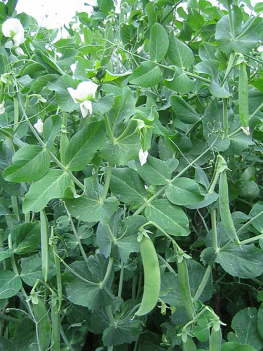
Porozmýšľaj:
Majú všetky rastliny rovnaký tvar?
Pomenuj rastliny a porovnaj ich tvar:
Porovnaj:

Slide 24
Rastliny nerastú v rovnakom prostredí, preto nemajú rovnaký tvar. Každá rastlina sa prispôsobila prostrediu, v ktorom žije.
Každá rastlina nakoľko žije v inom prostredí, žije aj iným spôsobom života.

Slide 25
Porozmýšľaj:
Prežilo by lekno biele na skalách a borovica horská vo vode?
Zdôvodni

Slide 26
Zopakujme si:
Priraď rastliny k prostrediu:
V lese rastie....
Vo vode rastie....
Na lúkach rastie...
Pri vode rastie...
Na skalách rastie...

